Slide 1
10585: Center of symmetry
???
題組：Problem Set Archive with Online Judge
題號：10585: Center of symmetry
解題者：張維珊
解題日期：2006年6月6日
題意：
給若干個座標，找出這些座標的對稱中心

Slide 2
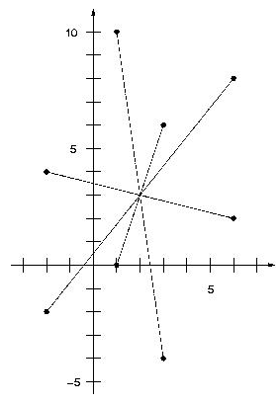
題意範例：
Sample Input:
1 (case 數)
8 (座標點數量)
1 10 (座標)
3 6
6 8
6 2
3 -4
1 0
-2 -2
-2 4
Sample Output:
yes (如果找的到對稱中心)

Slide 3
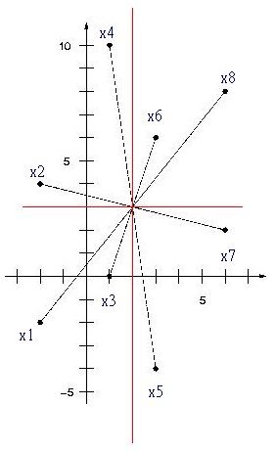
解法：
座標(x_{i},y_{i})
將所有座標依x座標排序，
如x相同則依y排序，
檢查中位數座標是否相同
[x₀,x_{n-1}], [x₁,x_{n-2}],
[x₂,x_{n-3}],…
y_{i}亦然，若各有一致的中位數
則有解

Slide 4
解法範例：
sort後，
x₁,y₁
x₂,y₂
x₃,y₃
x₄,y₄
x₅,y₅
x₆,y₆
x₇,y₇
x₈,y₈
檢查相對應座標的對稱點

Slide 5
討論：
時間複雜度：
qsort:O(nlogn)
檢查中位數:O(n)

